Slide 1
Муниципальное бюджетное общеобразовательное учреждение
«Средняя общеобразовательная школа №5 имени Н.О.Кривошапкина»
(с углубленным изучением отдельных предметов)
городского округа «город Якутск»
инновационный проект
"Будущее строим вместе"
(технология образовательного кластера)

Slide 2

ОБРАЗОВАТЕЛЬНЫЙ КЛАСТЕР
В Федеральном законе «Об образовании в РФ» (2012г.) наравне с традиционными формами образования получила закрепление и СЕТЕВАЯ форма. Но, в нашем понимании, это не только форма, это современная образовательная технология.
В своем убеждении будем придерживаться формулировки, данной В.В.Гузеевым:
«Образовательная технология – это система, включающая представление об исходных данных и планируемых результатах обучения, средства диагностики текущего состояния обучаемых, набор моделей обучения и критерии выбора оптимальной модели обучения для конкретных условий».
[Селевко, К.Г.
Энциклопедия образовательных технологий:
В 2 т. Т.1. М.: НИИ школьных технологий, 2006. С.50].
Построение образовательного кластера и его деятельность мы рассматриваем также как технологию, в том числе образовательную, поскольку в основе кластера – интеграция общего и профессионального образования.
Технология образования – системный метод создания, применения и определения всего процесса преподавания и усвоения знаний с учетом технических и человеческих ресурсов и их взаимодействия, ставящий своей задачей оптимизацию форм образования.
ЮНЕСКО
В научном понимании и употреблении термина «образовательная технология» нет единого определения и приняты четыре позиции современной его трактовки:
Технология как средство, т.е. как производство и применение методического инструментария, аппаратуры, учебного оборудования и ТСО для учебного процесса (В.Бухвалов, В.Паламарчук, Б.Т.Лихачев, С.А.Смирнов, М.Мейер и др.).
Технология как способ. Это процесс коммуникации (способ, модель, техника выполнения учебных задач), основанный на определенном алгоритме, системе взаимодействия участников педагогического процесса. (В.П.Беспалько, М.А.Чошанов, В.А.Сластенин, В.М.Монахов, А.М.Кушнир, С.Гибсон и др.).
Технология как научное направление. П.И.Пидкасистый, В.В.Гузеев, Р.Кауфман и др. рассматривают технологию как обширную область знания, опирающуюся на данные социальных, управленческих и естественных наук.
Технология как многомерное понятие (В.И.Боголюбов, М.В.Кларин, В.В.Давыдов, Г.К.Селевко, П.Митчел и др.)

Slide 3
ОБРАЗОВАТЕЛЬНЫЙ КЛАСТЕР
В структуре технологической вертикали сетевая образовательная технология отнесена нами к мезотехнологии (или модульно-локальной) – технологии осуществления модулей учебно-воспитательного процесса, или направленных на решение локальных дидактических, методических, воспитательных задач и социализацию детей.
По философской основе сетевой технологии может быть присвоен тип гуманистической и природосообразной технологии.
По методологическому подходу (ведущим принципам организации педагогического процесса и деятельности его участников) сетевой технологии характерны принципы: личностно-ориентированный, дифференцированный, коммуникативный, интегральный, диагностический, синергетический.
По научной концепции освоения опыта – деятельностная, развивающая.
По характеру содержания – общеобразовательная и профессионально- ориентированная, гуманитарная и технократическая, адаптировано-вариативная.
По основному виду педагогической деятельности сетевая технология вбирает характеристики обучающей технологии, технологии педагогической поддержки (сопровождения) и технологии, направленной на создание условий эффективной социализации.
По типу управления образовательным процессом – цикличной (с контролем, самоконтролем и взаимоконтролем), направленной (индивидуальной), автоматизированной (с помощью учебных средств).
По методам и способам обучения и воспитания – технологией свободного выбора, проблемной, исследовательской, саморазвития, коллективной, диалогической, коммуникативной, интерактивной.
По организационным формам – классно-урочной, индивидуально-групповой, открытой, дифференцированного обучения.
По средствам обучения – действенно-практической.
По подходу к ребенку – субъект-субъектной, личностно-ориентированной, сотрудничества, социоцентрической, средо-ориентированной.
По направлениям модернизации – технологией на основе гуманизации и демократизации педагогических отношений; активизации и интенсификации деятельности учащихся; эффективности организации и управления образовательным процессом; методического усовершенствования и дидактического реконструирования; на основе усиления социально-воспитательных функций.
По категории педагогических объектов – технологией продвинутого обучения; технологией компенсирующего обучения.

Slide 4
ДОСТУПНОСТЬ КАЧЕСТВЕННОГО ОБРАЗОВАНИЯ
при сетевой технологии обеспечивается через:
сформированную систему личностных смыслов обучения, включающих осознание обучающимся объективной его значимости, уровень притязаний, самооценку.
многообразие типов образовательных организаций, образовательных программ и услуг;
нормативное обеспечение образовательного процесса;
кадровое обеспечение образовательного процесса высококлассными специалистами востребованных сфер экономики и профессорско-преподавательским составом вузов;
достаточное учебно-программное обеспечение образовательного процесса;
обучение, адекватное образовательным запросам детей, интересам семьи и и потребностям экономики республики;
систему дополнительных образовательных услуг, профессионально ориентированных практик;
выбор оптимальной системы оценивания учебных и личностных достижений обучающихся;
вовлечение обучающихся в разработку и реализацию детских научно-исследовательских и социально значимых проектов.
Критерии эффективности функционирования
сетевой образовательной технологии выступают:
положительная динамика результативности учебно-воспитательного процесса: повышение мотивации учебной деятельности, успеваемости учащихся;
положительная динамика удовлетворения учащихся, педагогов и родителей состоянием, условиями и результатами учебно- воспитательной деятельности школы, выполнения ею социализирующей функции;
положительная динамика общественной активности, инициативы и самостоятельности учащихся;
положительная динамика обеспечения единства педагогических действий образовательных организаций, предприятий и организаций, общественности;
положительная динамика повышения общественного самосознания, активности, инициативы.

Slide 5



ОБРАЗОВАТЕЛЬНЫЙ КЛАСТЕР. ОБОСНОВАНИЕ
«Многие молодые люди покидают школу, не имея ни малейшего представления о тех компетенциях, которые им будут крайне нужны в профессиональной жизни: способность работать в группе; командный дух и вкус риска; чувство ответственности и личная дисциплина; чувство инициативы, любознательности, творчества; дух профессионализма, стремление к совершенству, чувство соревновательности; чувство служения общему, патриотизм. Эти качества составляют основу духа предприятия».
Совет Европы.
ПРОБЛЕМЫ, ТРЕБУЮЩИЕ РЕШЕНИЯ
Востребованность в существенном повышении престижа и качества физико-математического и естественнонаучного образования и низкие результаты ЕГЭ по данным предметам.
Лавинообразное нарастание объема информации о развитии науки, техники, инновационного производства и недостаточное количество учебной нагрузки в учебных планах школ по предметам естественнонаучного и производственно-технического циклов.
Возрастание интереса подростков к новым направлениям науки и сокращение объединений школьников по техническому профилю.
Мотивация детей к исследовательской деятельности в области техники и технологий и недостаток научных руководителей их поисковой проектной деятельностью.
Стремление педагогов к инновационной деятельности и отсутствие у них опыта творческой, научно-исследовательской продуктивной деятельности в области науки, техники и производства.
Необходимость обеспечения непрерывности образования на всех ступенях и отсутствие эффективных моделей взаимодействия общего и профессионального образования, производства.
Потребность в квалифицированных кадрах для перспективных отраслей экономики и слабая ориентация молодых людей на получение технических и технологических профессий.
Построение экономики страны, основанной на знании.
Для решения этих проблем потребуются:
Качества –
Деятельность –
убежденность
напористость
партнерство
деловое чутье
энергия
ШКОЛЬНЫЙ ТЕХНОПАРК
ФИРМЕННЫЕ КЛАССЫ
СФЕРА БИЗНЕСА
ОБРАЗОВАТЕЛЬНЫЙ КЛАСТЕР

Slide 6

ОБРАЗОВАТЕЛЬНЫЙ КЛАСТЕР. ОБОСНОВАНИЕ
ОРГАНИЗАЦИОННО-ПЕДАГОГИЧЕСКИЕ ИЗМЕНЕНИЯ в ОБРАЗОВАТЕЛЬНОМ ПРОЦЕССЕ
1. Индивидуализация образовательного процесса: выбор учащимися профиля обучения, элективных курсов и фирменных предметов, форм обучения, определение направлений творческой, исследовательской и проектной деятельности, увеличение доли самостоятельной работы.
2. Расширение пространства социальной реализации: участие в социально значимых проектах технопарка школы и всего кластера, публичные презентации результатов работы; предпрофессиональные стажировки и практики.
3. Организация пространства рефлексии и мыследеятельности: тьюторские консультации, работа с портфолио, исследование образовательных ресурсов, участие в методологических семинарах и деловых играх.
4. Переход к освоению технологии сетевого взаимодействия со школами, учреждениями профессионального образования, науки, предприятиями.
5. Привлечение к образовательному процессу обучающихся в фирменных классах высококлассных специалистов из сферы производства.
Основная идея обновления школьного образования будет сфокусирована на существенном расширении возможности поэтапного выбора каждым школьником индивидуальной образовательной программы.

Slide 7

ОБРАЗОВАТЕЛЬНЫЙ КЛАСТЕР. ОБОСНОВАНИЕ
ОЖИДАЕМЫЕ РЕЗУЛЬТАТЫ:
1. Выстраивание государственной образовательной стратегии на основе теории человеческого капитала, которую можно сформулировать в нескольких ключевых идеях:
1) «встраивание детей и молодежи в созидательную жизнь» вместо «подготовки детей и молодежи к жизни»;
2) инфраструктура и практика капитализации человеческого потенциала в школе в виде минитехнопарков и детско-взрослых образовательных производств наряду с инфраструктурами учебы, спорта и досуга;
3) школа строит свою страну, хозяйственно обустраивает себя, ближайший социум, реализует в рамках этой миссии амбициозные проекты и разворачивает на их основе воспитательную жизнь школьного сообщества взрослых и детей;
4) широкая политехнизация содержания образования, насыщение его прикладными задачами и практиками и т.п.
2. Создание и практическое воплощение модели школы, открытой науке, обществу, сфере бизнеса.
3. Образовательный кластер – среда, благоприятный климат которой способствует бережному «взращиванию» малых инновационных форм – сильных ростков инновационной экономики.
Производственному комплексу Якутии нужны кадры – хорошо подготовленные, мотивированные на высокоэффективную профессиональную деятельность, мобильные, конкурентоспособные, готовые к творческому решению производственных задач – кадры из числа жителей республики, развитие которой явится для них делом личной заинтересованности и высочайшей ответственности перед своим народом.

Slide 8
ОБРАЗОВАТЕЛЬНЫЙ КЛАСТЕР. ОБОСНОВАНИЕ
ЦЕЛЬ. Разработка, освоение и предложение обобщенных результатов по внедрению современной модели образования, воспитания и развитие личности, отвечающей требованиям инновационного развития экономики.
ЗАДАЧИ
На долгосрочную перспективу:
1. Разработать модель непрерывности и преемственности образовательных программ на разных ступенях образования.
2. Разработать систему сетевого взаимодействия учреждений общего и профессионального образования, производства.
3. Создать условия для внедрения образовательных модулей, ориентированных на региональный рынок труда.
4. Внедрить механизмы взаимодействия учреждений общего, профессионального образования и производства.
На ближайшую и среднесрочную перспективу:
Расширение представлений школьников о содержании, способах осуществления научно-технического прогресса, привлечение школьников к техническому творчеству.
Создание условий для организации образовательного процесса, спроектированного на исследовательскую и проектную деятельность в области наукоемких технологий, инноваций. Расширение взаимосвязи основного и дополнительного образования детей в сфере науки, техники и технического творчества, профессиональной ориентации.
Повышение уровня конструкторско-технологической деятельности школьников и их готовности к социальному и профессиональному самоопределению с сфере инноваций, техники и производства.
Обеспечение условий для овладения школьниками знаниями, компетенциями и применения их в исследовательской деятельности, создании инновационного продукта.

Slide 9
ДОРОЖНАЯ КАРТА Инновационной программы
№ | Содержание деятельности | Сроки
1. | Анализ состояния предпрофильного и профильного образования в школе | 2008г.
2. | Анализ состояния индивидуальной работы с обучающимися | 2008г.
3. | Поиск путей развития профильного обучения с ориентацией на выбор профессии | 2008г.
4. | Изучение Стратегии РС(Я) «Схема 2020» | 2008
5. | Определение приоритетных отраслей экономики и социальной сферы до 2020г. | 2008г.
6. | Разработка концепции Фирменных классов | 2008г.
7. | Поиск фирм-партнеров для открытия Фирменных классов | 2008г.
8. | Заключение соглашений об открытии Фирменных классов между школой и фирмами-партнерами | 2008г.
9. | Открытие Фирменных классов | 2008-2013гг.
10. | Разработка пакета нормативных документов (локальных актов) для деятельности Фирменных классов | 2008-2009гг.
11. | Разработка программы ОЭР по освоению Индивидуального учебного плана (ИУП) | 2010г.
12. | Разработка и принятие пакета нормативных документов по обучению на основе ИУП | 2011г.
13. | Разработка идеи школьного технопарка | 2012г.
14. | Запуск модели «Школьный технопарк (5-7 кл.) – Фирменные классы (8-11 кл.)» | 2012г.
15. | Разработка модели Образовательного кластера. Поиск партнеров, заключение договоров. | 2012г.
16. | Вступление школы в члены Торгово-промышленной палаты РС(Я) | 2012г.
17. | Поиск технологии деятельности Образовательного кластера | 2013г.
18. | Описание технологии Образовательного кластера как сетевой образовательной технологии | 2013г.
19. | Вступление школы в Школьную лигу РОСНАНО | 2013г.
20. | Реализация Инновационной программы «Будущее строим вместе» (технология образов. кластера | 2014г.
21. | Заключение договоров с ГАУ «Технопарк Якутии», Академией наук РС(Я) | 2014г.
22. | Полномасштабный запуск Образовательного кластера | 2014-2015гг
23. | Мониторинг деятельности Образовательного кластера | 2014-2020гг
24. | Проведение научно-практических конференций для школьников, педагогов и партнеров | ежегодно

Slide 10

ШКОЛЬНЫЙ ТЕХНОПАРК. ОБОСНОВАНИЕ
Обучение в условиях деятельностной наукоемкой, инновационной среды способно повысить качество образования и обеспечить его доступность.
Чтобы привить школьникам интерес к технике, к получению в будущем технических специальностей, необходимы полноценные практические занятия по современным технологиям, начиная со школы.
Решение этой задачи может взять на себя Школьный технопарк.
Предполагаемое направление позволит школьникам ознакомиться с новыми технологиями, определяющими вектор развития страны, выявить способных к техническому творчеству детей и дать им возможность самореализации в исследовательской деятельности, в освоении современных технологий.
Школьный технопарк призван стать площадкой для разработки и реализации совместных проектов учителей, учащихся, студентов и преподавателей вузов, специалистов фирм-партнеров.
Деятельность технопарка в единстве с фирменными классами и научно-образовательными учреждениями создаст возможность подготовки квалифицированных кадров для обеспечения долгосрочных потребностей инновационной экономики.

Slide 11
ШКОЛЬНЫЙ ТЕХНОПАРК.
ПРЕДПОСЫЛКИ ДЛЯ РАЗРАБОТКИ
Имеется устойчивая мотивация обучающихся и педагогов, родителей к развитию технического направления в образовательной программе школы.
Школа в достаточной степени оснащена компьютерной техникой: 2 стационарных и 1 мобильный компьютерные классы; мультимедиа оборудование и ПК во всех 25 учебных кабинетах; интерактивных досок – 13. Имеется школьная типография.
Доступ к сети Internet обеспечен во всех учебных кабинетах, медиатеке. Имеет проводной и Wi-Fi выходы в глобальную компьютерную сеть. Действует локальная сеть.
Образовательный процесс обеспечен комплектами сборных авиа и автомоделей, робототехникой.
Заключены договоры с факультетами и институтами СВФУ им. М.К.Аммосова.
Заключен договор с ГАУ «Технопарк Якутия».
Заключен договор с Академией наук Республики Саха (Якутия).
Имеется опыт взаимодействия с производственными предприятиями – фирмами-партнерами: заключены соглашения с 10 предприятиями и организациями республики на открытие фирменных классов.
Школа является членом Торгово-промышленной палаты Республики Саха (Якутия).
Школа является членом Школьной лиги РОСНАНО.

Slide 12
ШКОЛЬНЫЙ ТЕХНОПАРК.
ПРОТИВОРЕЧИЯ, ТРЕБУЮЩИЕ РАЗРЕШЕНИЯ
Лавинообразное нарастание объема информации о развитии науки, техники, инновационного производства и недостаточное количество учебной нагрузки в учебных планах школ по предметам естественнонаучного и производственно-технического циклов.
Возрастание интереса подростков к новым направлениям науки и сокращение объединений школьников по техническому профилю.
Мотивация детей к исследовательской деятельности в области техники и технологий и недостаток научных руководителей их поисковой проектной деятельностью.
Стремление педагогов к инновационной деятельности и отсутствие у них опыта творческой, научно-исследовательской продуктивной деятельности в области науки, техники и производства.
Необходимость обеспечения непрерывности образования на всех ступенях и отсутствие эффективных моделей взаимодействия общего и профессионального образования, производства.
Потребность в квалифицированных кадрах для перспективных отраслей экономики и слабая ориентация молодых людей на получение технических и технологических профессий.

Slide 13
ШКОЛЬНЫЙ ТЕХНОПАРК.
СОЦИАЛЬНО-ОБРАЗОВАТЕЛЬНЫЕ ЭФФЕКТЫ РЕАЛИЗАЦИИ ПРОЕКТА
Обеспечивается современный уровень образования при изучении курсов естественнонаучных дисциплин и технологий в системе общего образования.
Достигается широкая политехнизация содержания образования, насыщение его прикладными задачами и практиками и т.п., в том числе через расширение школьного компонента учебного плана на увеличение спектра профилей и курсов по выбору в рамках профессионального самоопределения.
Формируется опыт реальной адаптации учащихся в условиях рыночной экономики, освоение ими современных методов поиска новых технических решений, динамичного развития социальных отношений в продуктивном техническом творчестве в области науки, техники и производства.
Создаются полноценные связи общего и профессионального образования с вузами и предприятиями республики.
Создается и реализуется комплексная информационно-образовательная обучающая среда, направленная на формирование личности, имеющей достаточный уровень ключевых компетентностей для успешной самореализации в современном мире.
Модель эффективного взаимодействия общего, профессионального технико-технологического образования и производства в сфере подготовки кадров для развития инновационной экономики.

Slide 14

МОДУЛИ ТЕХНОПАРКА
ИКТ-полигон
Эксплораториум
Экспериментаниум
Экосфера
Нано-класс (Центр перспективных технологий)
Лего-парк
Центр развития одаренных детей «Открытие»
Дизайн-лаборатория
Школа математического моделирования
Цифровая школа (интерактивный портфель учителя)

Slide 15

МОДУЛИ ТЕХНОПАРКА
1. ИКТ-полигон
ИКТ-полигон
Образовательная составляющая
Образовательная программа углубленного изучения информатики.
Фирменные предметы в классах: ТОГИС, информационно-технологический.
Медиатека
Электронная библиотека
Детская телестудия
Детская радиостанция
Школьная типография
Локальный сервер хранения данных
Мобильный компьютерный класс
Компьютерные классы (стационарные).
Технико-технологичес-кая составляющая

Slide 16
1. ИКТ-полигон
ОБРАЗОВАТЕЛЬНАЯ СОСТАВЛЯЮЩАЯ представлена кружками:
Раннее изучение информатики для 5-6 классов.
Обоснование: необходимость подготовки детей к основному курсу информатики, будущих конкурентоспособных олимпиадников.
Цель: дать основы знаний для более динамичного и качественного освоения компетенций в области информационных технологий.
Мастер клавиатуры.
Обоснование: подготовка учащихся всех возрастов к овладению техникой быстрого набора текстов на персональном компьютере .
Цель: научить школьников быстрому набору текста с выходом на получение начального профессионального обучения по машинописи.
3. Школа презентаций.
Обоснование: обучение школьников грамотному построению, креативному дизайну и оформлению слайдов.
Цель: дать возможность овладения компетенциями работы в Microsoft Office PowerPoint.
Класс компьютерных иллюстраций.
Обоснование: осуществление межпредметных связей с литературой, реализация Концепции поддержки и развития чтения.
Цель: прививать навыки чтения через использование компьютерных технологий.
Образовательной программой раннего и углубленного изучения информатики.
Фирменными предметами в классах: ТОГИС, информационно-технологическом.

Slide 17

2. Эксплораториум
Эксплораториум (Exploratorium) – школьная выставка-музей учебных приборов по физике, химии, моделей по биологии и географии, робототехнике.
Цель создания эксплораториума – создание ситуации импрессинга, сопровождение детского любопытства и радости открытий, предвосхищение научных открытий во время уроков в старших классах.
Встречи с представителя-ми Научного общества республики по географии
Встречи с представителя-ми Научного общества республики по химии
Встречи с представителя-ми Научного общества республики по физике
Встречи с представителя-ми Научного общества республики по биологии
Учебные экскурсии и фрагменты уроков по предмету «Окружающий мир»
Выставки старинных приборов
Сменная выставка учебных приборов по химии, биологии, географии, робототехнике
Школа интерактивных опытов
Выставки по робототехнике

Slide 18

«Экспериментаниум» – это интерактивный центр, где наука постигается экспериментальным путём, где с помощью любопытства, интереса и собственных рук изучаются научные законы и явления окружающего мира.
3. Экспериментаниум
Цель: Привить интерес учащихся к науке, повысить мотивацию к учению, используя возможности цифровых ресурсов, доступных им в любое удобное время.
Интерактивные экспонаты музея помогут каждому стать настоящим исследователем, «дотронуться» до науки:
удивиться оптическим иллюзиям и всевозможным головоломкам.
собрать электрическую цепь.
проводить учебные опыты по физике, химии.
узнать историю Земли во Вселенной.
познакомиться с нанотехнологией.
совершить массу других открытий.
Это уникальный проект, призванный привить интерес к российской науке современному молодому поколению.
Набор цифровых образовательных ресурсов представляет собой ряд интерактивных моделей по данным предметам, охватывающий абсолютное большинство тем, изучаемых в школе. Каждая интерактивная модель сопровождается краткой инструкцией для пользователя, а также методическими рекомендациями для учителей по использованию моделей в образовательном процессе.
Экспериментаниум - интерактивный музей занимательной науки – интерактивная доска (интерактивный стенд) с материалами по проведению опытов по физике, химии, математике, биологии, географии, технике и др.

Slide 19

4. Экосфера
Экосфера – это комплексная деятельность школьников и педагогов по изучению и охране живой природы:
разработка исследовательских проектов по экологическим проблемам;
участие школьников в озеленении школы и классных помещений;
инициирование и участие в экологических десантах;
привитие школьникам навыков выращивания и ухода за растениями;
проведение акций в защиту живой природы;
выпуск печатной продукции, популяризирующей живую природу;
проведение практикумов по предметам «окружающий мир», «ботаника», «зоология»;
привлечение школьников к созданию дизайна и привлекательного ландшафта пришкольной территории;
разработка дизайна и создание декоративной стены «Гармония живой природы руками ребенка»;
конкурсы эссе и издание рукописных сборников (странички отводятся каждому классу) по темам: «Охранять природу, значит охранять родину» (М.Пришвин); «Исследование Природы трудно, однако приятно, полезно, свято» (М.Ломоносов); «Даже в прекраснейших своих грезах человек не может вообразить ничего прекраснее природы» (А.Ламартин).

Slide 20

5. Нано-класс (Центр перспективных технологий)
Нано-класс – школьная некоммерческая структура, организующая и реализующая исследовательскую компоненту образовательной программы школы в урочной и внеурочной деятельности.
«Город исследователей».
участие в проектах и сессиях Школьной лиги РОСНАНО.
Дни (декады) инноватики.
Проектные лаборатории по предметам.
Дни науки в школе.
Дни школы в научных институтах, лабораториях.
Проведение конференций, выставок.
Лектории, мастер-классы изобретателей и инноваторов.
Каникулярные научные школы.
Малая инженерная школа.
IT-академия.
Взаимодействие с Арктическим инновационным центром СВФУ.
Участие в учебных сессиях ФМФ «Ленский край».

Slide 21
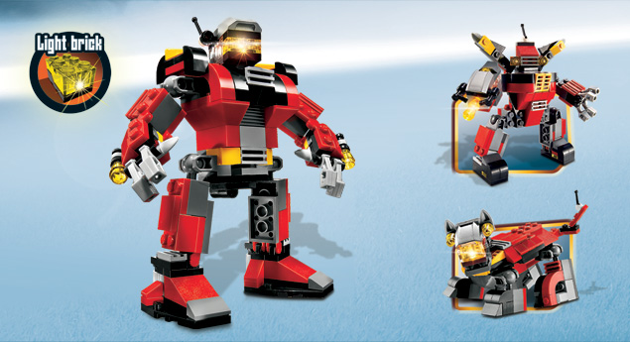
6. Лего-парк
Основная цель проекта: усиление роли новой образовательной технологии – участие школьников в работе над комплексными проектами в области робототехники; создание современной образовательной среды по формированию потенциальных возможностей ребенка, обеспечивающей создание ситуации успеха школьной и внешкольной деятельности по лего-конструированию.
Лего-технологии являются одним из современных методов развития научно-технического мышления и творчества. Лего-технологии, как интегрированный курс, позволяют реализовывать межпредметные связи, что дает школьникам 5-11 классов возможность применять знания, полученные на уроках математики, информатики и физики на практике.
Задачи:
Обеспечить внедрения робототехники в образовательное пространство школы.
Создать мобильную Лего-лабораторию для учащихся начальной и основной школы.
Создать совместную образовательную программу по Лего-технологиям с Центром внешкольной работы МО РС(Я).
Разработка, реализация и апробирование Лего-технологии в области развития и поддержки одаренности у детей и подростков, научно-технического творчества. Развитие у обучающихся, творческих способностей, практических навыков и умений, интереса к углубленному изучению техники.
Освоение робототехники на уроках технологии в 5-7 классах.
5. Проведение ежегодных Лего-фестивалей.

Slide 22

Практическая значимость данного направления заключается в разработке технологии в области развития и поддержки одаренности у детей и подростков.
Реализация школьной целевой программы «Одаренные дети-2 до 2017 года»:
Повышение уровня индивидуальных достижений детей в образовательных областях, к которым у них есть способности.
- Повышение уровня владения детьми ключевыми компетенциями.
- Увеличение количества детей, адекватно проявляющих свои интеллектуальные или иные способности.
- Повышение качества образования и воспитания школьников в целом.
- Положительная динамика процента участников и призеров конкурсов, олимпиад, конференций различного уровня.
- Успешная социализация детей с высоким уровнем актуализированной одаренности в социуме как основа развития их задатков, способностей, дарования.
- Повышение социального престижа школы на муниципальном, региональном, российском уровнях.
7. Центр развития одаренных детей «Открытие»

Slide 23

Обоснование. «Все окружающее детей пространство должно быть для них в эстетическом отношении бесценным, надо чтобы во все были вложены их большой труд, забота, волнующие чувства». (В.А.Сухомлинский)
«Ученик, настроение которого в большинстве создается обстановкой – на каждом шагу, где он учится, должен видеть перед собой только высокое и изящное. Храни его Бог от разбитых окон, серых стен и дверей, обитых рваной клеенкой». (А.П.Чехов)
Воспитание красотой – художественная, архитектурная и дизайнерская деятельность по обеспечению духовной, эмоциональной и физической комфортности ребенка. Комплексное решение дизайна школы позволяет организовать гармоничное образовательное пространство.
Цель дизайнерского решения:
рекреации начальной школы – максимальное приближение атмосферы к домашней, уютной, знакомой маленькому ребенку обстановке, формирующей культурные и эстетические навыки.
этажей средней школы – создание безопасного, светлого, удобного пространства, позволяющего сосредоточиться, интенсивно работать во время обучения; отдохнуть с пользой для своего развития, расслабиться на переменах и творческих мероприятиях.
Цель: Организация комфортной среды для самореализации и творческого развития учащихся посредством школьного дизайна.
Включение школьников в творческую практическую деятельность по проектированию дизайна школы.
Ожидаемые результаты: Дизайн школьного здания позволит избежать унылого однообразия и шаблонности в формировании школьного пространства.
Учащиеся получат практические навыки по способам дизайнерского решения, расширят опыт исследовательской деятельности, познакомятся с основными правилами создания комфортной среды. У детей появится гордость за внесенную частицу своего труда в общее дело по благоустройству родной школы.
Родители получат уверенность в том, что их дети обучаются в красивой, уютной, комфортной школе.
Педагоги будут иметь возможность работать в функциональном образовательном пространстве, сотрудничать с детьми и родителями по разработке и реализации дизайнерских проектов.
8. Дизайн
(Мир школьной красоты, или сотворение красоты всем школьным миром).

Slide 24

Проект предусматривает рассмотрение философских аспектов математического моделирования как метода познания окружающего мира.
Предполагается на теоретическом уровне: исследование общих вопросов математического моделирования; определение и обоснование понятия моделирование, вычислительный эксперимент, математическая модель и математическое моделирование; ознакомление с классификацией математических моделей.
Предполагается на практикоориентированном уровне: рассмотрение применение математического моделирования в различных отраслях человеческого знания и деятельности: кибернетике, биологии, мысленной деятельности человека.
Будут исследованы вопросы искусственного интеллекта, модели искусственного нейрона, нейросетевых технологий.
Будут рассмотрены вопросы математического моделирования применительно к исследованиям экономических систем, в частности вопросы имитационного моделирования.
9. Школа математического моделирования

Slide 25

Разработка интерактивного портфеля учителя:
10. Цифровая школа (интерактивный портфель учителя)
Создание общешкольного банка интерактивных образовательных программ, рабочих программ, календарно-тематических планов по всем предметным областям учебного плана.
Создание компьютерных презентаций по всем предметам и темам учебного курса.
Создание интерактивного банка контрольно-измерительных материалов для рубежного и итогового контроля по всем предметам и темам учебного курса.
Создание интерактивного банка индивидуальных программ и индивидуальных учебных планов.
Создание интерактивного банка форм внеурочной работы для классного руководителя по вопросам воспитательной работы согласно Программы формирования духовно-нравственных ценностей.
Создание интерактивного банка эффективных образовательных технологий.

Slide 26
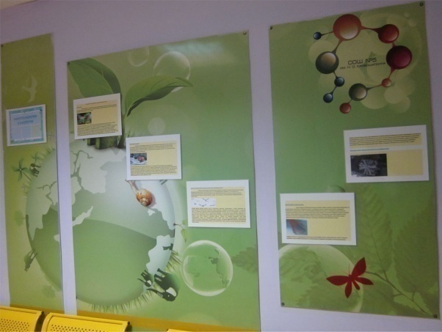
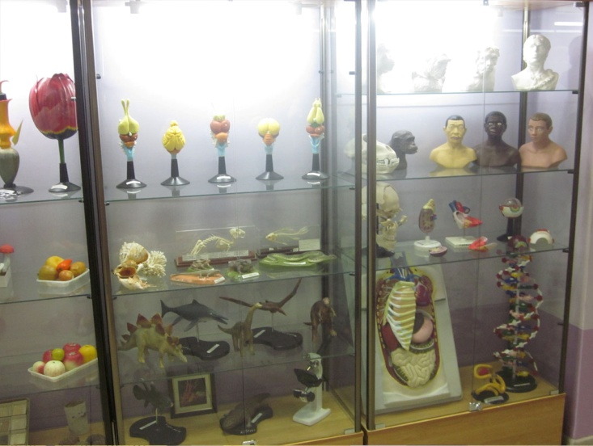
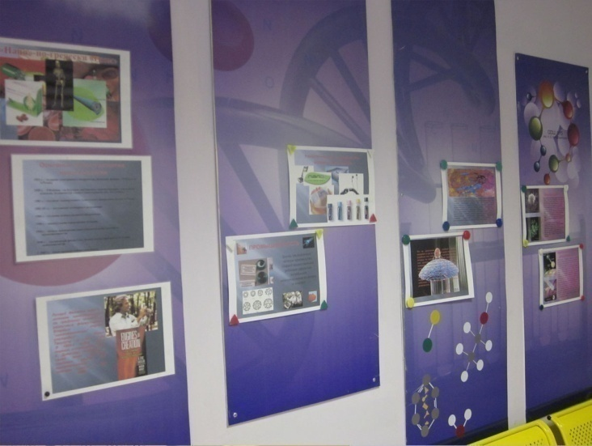
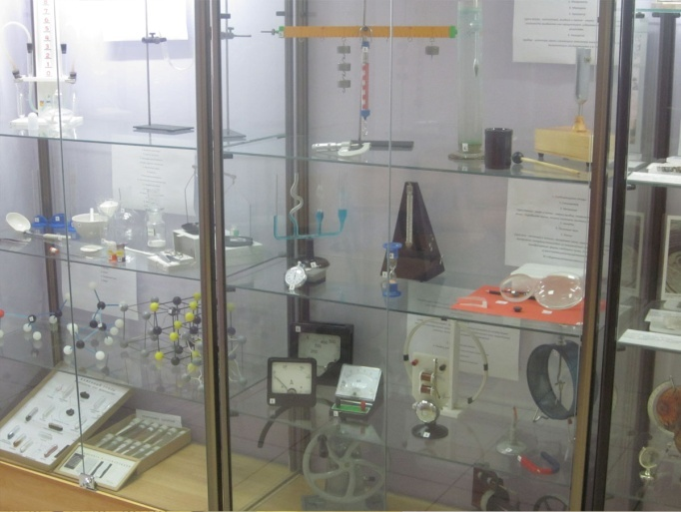
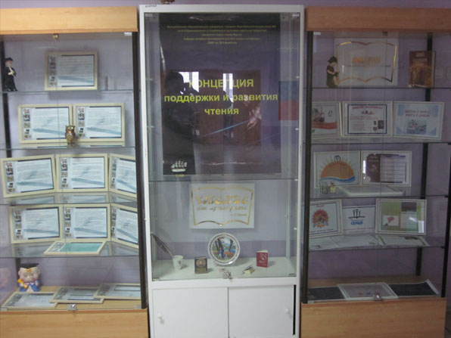
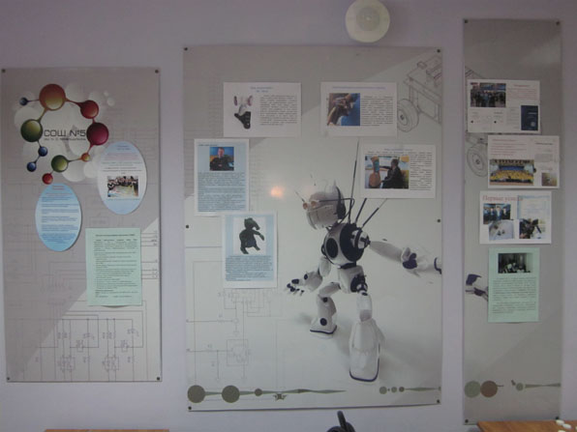
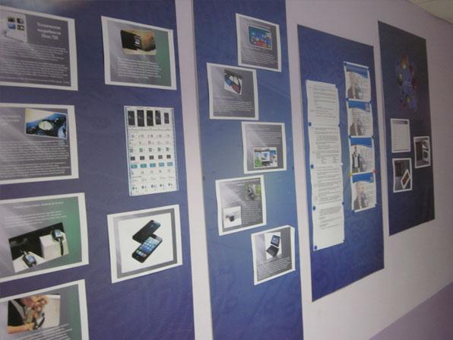
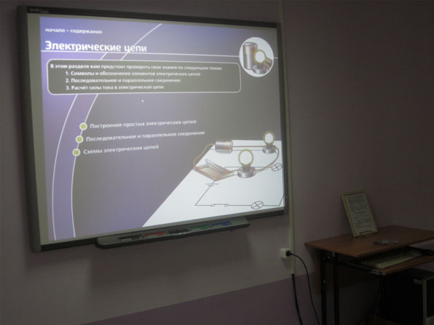
Оформление школьного технопарка

Slide 27
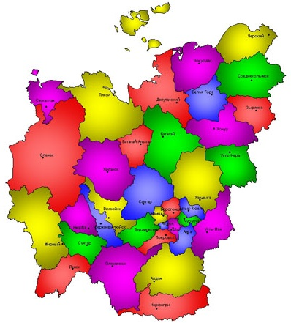
ФИРМЕННЫЕ КЛАССЫ. ОБОСНОВАНИЕ
ИННОВАЦИОННАЯ ПРОГРАММА
Миссия общеобразовательной школы в реализации
«Схемы комплексного развития производительных сил, транспорта и энергетики Республики Саха (Якутия)
до 2020 года»

Slide 28

ТЕОРЕТИЧЕСКИЕ ОСНОВАНИЯ.
КЛЮЧЕВЫЕ ПОНЯТИЯ.
Фирменное образование (для школы) – относительно заявленной темы исследования – образование, призванное сформировать осознанный профессиональный выбор по приоритетным отраслям развития РС(Я), вооружить школьников знаниями и выработать те способности, которые необходимы для успешного продолжения образования в послешкольный период и достижения наивысшего для себя карьерного роста.
Фирменное образование (для сферы бизнеса) – формирование на ранней ступени образования молодежи кадрового потенциала, обладающего высокой мотивацией на получение специальности по профилю фирмы, необходимыми знаниями о развитии рынка производительного труда, готового и способного к достижению наивысшего карьерного роста в области избранной профессии.
Образовательный процесс в системе фирменного образования направлен на целевую индивидуализированную подготовку будущих специалистов из наиболее способной части молодежи, организован по индивидуальным учебным планам с изучением отдельных дисциплин на профильном уровне, с широким применением имитационных, деловых ситуативных игр, проблемного обучения, учитывающим фирменные традиции.
Фирменный класс – одновозрастная организованная группа учеников школы, осваивающая программу обучения по профилю фирмы, осуществляющей над ней кураторство в сфере профориентационной деятельности, содержания профильной подготовки, поступления в профильный вуз и получения профессионального образования.
Фрагмент Соглашения между школой и Фирмой-партнером (на примере Министерства транспорта, связи и информатизации Республики Саха (Якутия):
«Социальный партнер школы» принимает на себя обязанности:
Содействовать «Школе» в открытии профильного Фирменного класса под наименованием «Транспортный класс» в части:
согласования содержания профильной компоненты образования;
Обеспечения предметов профильной компоненты преподавателями-специалистами министерства транспорта, связи и информатизации либо подведомственных предприятий, отраслевых учебных заведений;
обеспечения практики обучающихся, начиная с 9 класса в профильных предприятиях министерства;
проведения системной профориентационной работы с обучающимися и родителями обучающихся.
Рекомендовать наиболее мотивированным и хорошо успевающим учащимся класса поступление в ПУЗ по профилю министерства, содействовать поступлению и курировать обучение.
Содействовать выпускникам ПУЗ, рекомендованных к обучению и патронируемых Фирмой-партнером, в трудоустройстве по полученному профилю .

Slide 29

АНАЛИЗ СОСТОЯНИЯ И ПРОГНОЗ ТЕНДЕНЦИЙ ИЗМЕНЕНИЯ СОЦИАЛЬНОГО ЗАКАЗА ШКОЛЕ
Изучение родительского заказа показало, что родители хотят видеть в детях следующие качества личности:
всестороннее развитие;
крепкое здоровье;
честность; ответственность;
целеустремленность, стремление к успеху;
трудолюбие, навыки самостоятельной работы;
коммуникабельность;
развитая речь и мышление;
духовное богатство и нравственная целостность;
предприимчивость, активность, доброжелательность, справедливость к ближнему;
личностная и профессиональная мобильность;
национальное самосознание, уважение к национальным традициям и нравам народов окружающего социума;
владение прочными знаниями основ наук;
владение новыми технологиями, умение работать с разными источниками информации.
В отношении подготовки школьников к дальнейшему продолжению образования родители считают важным:
сформированное профессиональное самоопределение детей;
проведение школой системной работы по ознакомлению детей и родителей с основными направлениями развития производственной инфраструктуры, изменениями на рынке труда;
сближение школьного профильного обучения и реального производства.
Изучение государственного заказа показало, что государство ожидает от школы подготовки выпускника:
гражданина;
патриота;
носителя духовности;
хорошего семьянина;
ощущающего личную ответственность за благополучие своей семьи, рода, свой малой и большой родины;
способного к сохранению и приумножению региональных и российских традиций;
высокообразованного;
профессионально ориентированного;
способного к самореализации в профессиональной деятельности;
мобильного;
готового к непрерывному самообразованию и саморазвитию.

Slide 30
Организация образовательного процесса,
соответствующего ожиданиям обучающихся, родителей, государства
требует корректировки, в которой, в первую очередь, нуждается старшая ступень школьного образования.
На решение этой проблемы направлена инновационная программа школы.
ОСНОВНЫЕ НАПРАВЛЕНИЯ СОЦИАЛЬНО-ЭКОНОМИЧЕСКОГО РАЗВИТИЯ
РЕСПУБЛИКИ САХА (ЯКУТИЯ)
В стратегическом документе социально-экономического развития Якутии – Схеме комплексного развития производительных сил, транспорта и энергетики Республики Саха (Якутия), утвержденной 8 февраля 2007 года на заседании Правительства Российской Федерации, определены приоритеты развития Якутии на период до 2020 г.
В перечне ключевых приоритетов развития производственной сферы:
Транспорт.
Топливно-энергетический комплекс:
нефтедобывающая и нефтеперерабатывающая промышленность;
газовая промышленность;
угольная промышленность;
гидроэнергетика;
цветная металлургия и полиметаллы;
электроэнергетика;
черная металлургия.
Туризм.
Строительство.
Жилищно-коммунальное хозяйство.
Информационно-телекоммуникационный комплекс.
Малый бизнес.
Развитие межрегионального сотрудничества и внешнеэкономических связей.
Наукоемкие технологии.
Экология и др.

Slide 31

Цели и ожидаемые результаты реализации инновационной модели профильного обучения:
создание в старшей ступени школы механизма освоения образовательных программ, обеспечивающего:
вариативность и личностную ориентацию образовательного процесса;
возможность выбора учащимися в образовательном процессе значимых элементов содержания изучаемых профилей и соответствующих им форм учебной деятельности;
практическую ориентацию образовательного процесса, усиление деятельностной компоненты;
более раннее самоопределение обучающихся в будущей профессиональной деятельности;
создание единого с заказчиками на подготовку кадров дуального образовательного поля.
В результате реализации программы школьники овладеют
НОВЫМИ СПОСОБАМИ ДЕЯТЕЛЬНОСТИ:
Навыки общения (консультирования, ведения переговоров, умения договариваться).
Навыки групповой работы (групповая ответственность за планирование и результат работы, ее качество, самосовершенствование).
Умение быстро переходить от производства продуктов (интеллектуальных, творческих, материальных) массовой деятельности к разнообразию и их более широкому спектру.
Овладение «Портфелем навыков», которые можно адаптировать к новым потребностям.
Готовность к принятию перемен.
Готовность к стратегическому партнерству.
Заинтересованность в улучшении качества (учебы, труда, взаимодействия) и готовность нести персональную ответственность за качество.
Готовность к самостоятельной занятости.
Освоение методов модульного и блочного обучения.
Освоение компетенций самообразования.
Новая модель профильного обучения –
создание фирменных классов

Slide 32
Полезность введения фирменного образования для:
УЧЕНИКА:
Расширение общего фона развития личности.
Овладение компетенциями «для жизни».
Построение своей профессиональной траектории.
Раннее профессиональное самоопределение.
Возможность обучения по индивидуальному учебному плану.
Овладение технологией дистанционного обучения.
Прохождение практики на фирме-кураторе; исключение фактора послевузовской адаптации.
Ознакомление с «фирменными» традициями.
Возможность «фирменного» сопровождения при поступлении в учреждение ПО, обучении. Возможность получения именной стипендии.
Гарантия получения работы по полученной специальности.
Возможность достижения наивысшего карьерного роста.
Осознание значимости образования в течение всей жизни.
РОДИТЕЛЕЙ:
Повышение интереса детей к обучению.
Овладение детьми жизненными компетенциями.
Профессиональное самоопределение детей.
Возможность успешного жизненного старта.
Помощь детям при поступлении и обучении в ПОУ.
Гарантированное трудоустройство молодых специалистов по полученной профессии.
ГОСУДАРСТВА:
Обновление общего образования как основы для дальнейшей профессиональной подготовки ответственных, готовых к сознательному труду россиян (Д.А.Медведев).
Целевая индивидуальная подготовка высококвалифицированных специалистов для приоритетных отраслей.
Финансовые затраты государства на обучение в старшей школе - целенаправленные, профессионально ориентированные.
ШКОЛЫ:
Сокращение разрыва между двумя уровнями среднего образования: «королевским путем» и «путем в мир труда».
Превращение противоречий существующего профильного обучения в связи – вклад в формирование «образовательного общества».
Освоение технологии построения индивидуальных парадигм образования.
Повышение учебной мотивации обучающихся – повышение качества образования.
Установление партнерских связей в управлении образовательным процессом.
Привлечение в школу интеллектуальных, финансовых, материальных инвестиций.
Системная перспектива для школы.

Slide 33
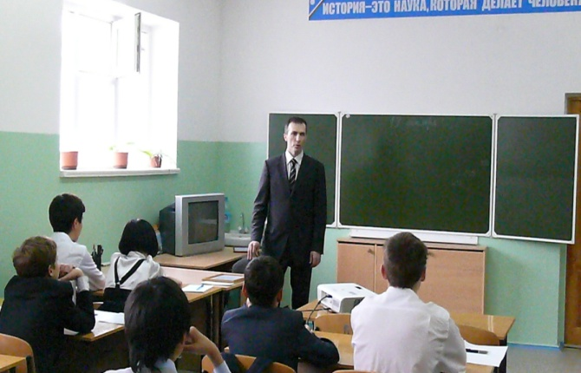
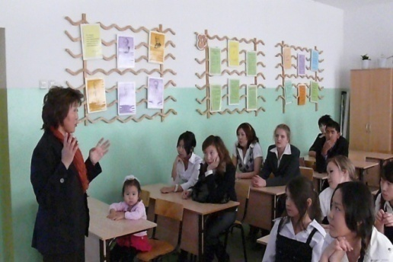
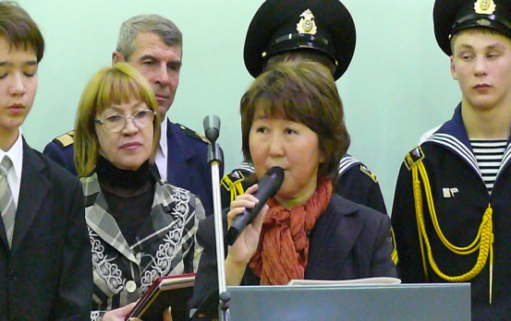
Наименование класса
Менеджерский класс (класс подготовки эффективного менеджера)
Направленность
Подготовка школьников к получению профессии сферы менеджмента
Содержание, формы, виды освоения профильной компоненты
Проведение социологических исследований. Участие в ярмарках кадров.
Специальные дисциплины
Фирма-партнер
Физико-математический форум «Ленский край», Байкальский государственный университет экономики и планирования.
Организация и проведение деловых обучающих игр «Современный менеджер», «Вакантное место» и др.
Психология общения. Конфликтология. Информационные технологии. Теория и практика личного успеха. Теория и практика деловых игр. Деловой этикет. Научно-деловой стиль речи. Маркетинг. Реклама. Бизнес-право. Бизнес-план. Имиджелогия. Основы менеджмента. Стратегическое управление.
Наименование класса
Класс «ТОГИС» (Технология Образования в Глобальной Информационной Сети)
Направленность
Освоение информационных технологий обучения, освоение компьютерных программ
Содержание, формы, виды освоения профильной компоненты
Увеличение доли компьютерных технологий в процессе обучения по всем предметам. Компьютерное проектирование.
Специальные дисциплины
Фирма-партнер
Технический холдинг «Эльф»
Средства ИКТ. ПК и проблемы здоровья. Мультимедиапродукты. Мультимедиапрезентации. Компьютерная анимация. Технология пользования Интернетом.
Занятие ведет Генеральный директор ТХ «Эльф» Горбенко Д.А.
Подписание договора с ФМФ «Ленский край».
Попова Т.Н.- заместитель директора

Slide 34
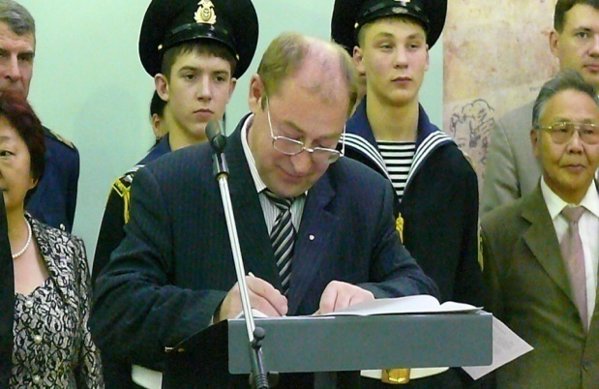
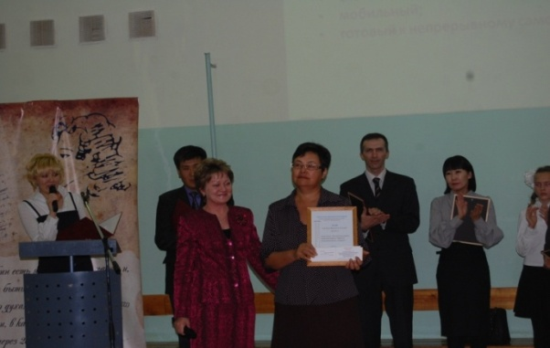
Наименование класса
Транспортный класс.
Направленность
Класс подготовки будущих специалистов в области транспорта.
Содержание, формы, виды освоения профильной компоненты
Ознакомление со всеми видами транспорта., используемыми человеком. Разработка проектов развития транспортной инфраструктуры.
Специальные дисциплины
Фирма-партнер
Министерство транспорта, связи и информатизации РС(Я), вузы и ССУЗы транспортного профиля.
Воздушный транспорт. Железнодорожный транспорт. Автомобильный транспорт. Водный транспорт. Экономика. Техническое моделирование. Компьютерная графика.
Наименование класса
Индустриальный класс.
Направленность
Подготовка школьников по профилю нефтегазовой индустрии.
Содержание, формы, виды освоения профильной компоненты
Ознакомление с приоритетными направлениями развития нефтегазового комплекса. Разработка учебных и исследовательских проектов по профилю класса.
Специальные дисциплины
Фирма-партнер
ОАО «Сахатранснефтегаз».
Техническое черчение. Экономика. Техническое моделирование. Компьютерное моделирование. Информатика и ИКТ. Графика. Технология.
Подписание договора об открытии Фирменного транспортного класса министром транспорта, связи и информатизации РС(Я) Членовым В.М
Вручение сертификата Фирменного индустриального класса
классному руководителю 10а класса Егоровой Л.Т. Ученики индустриального класса

Slide 35
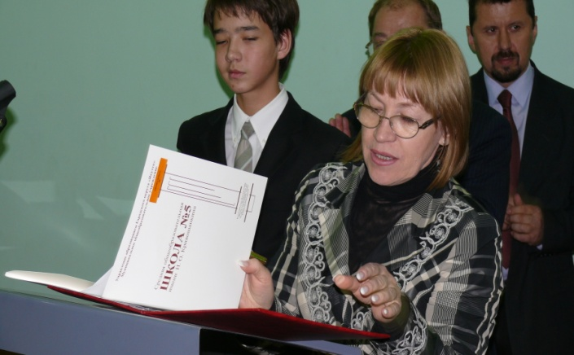
Наименование класса
Бизнес-класс.
Направленность
Подготовка школьников к созданию собственного бизнеса и управлению бизнесом.
Содержание, формы, виды освоения профильной компоненты
Разработка бизнес-проектов.
Специальные дисциплины
Фирма-партнер
Министерство малого и среднего бизнеса, туризма и занятости РС(Я).
Направления развития бизнеса в РС(Я). Введение в бизнес. Экономика. Маркетинг. Бизнес-право. Бизнес-проектирование.
Положение о Фирменном классе.
Положение об элективных курсах в Фирменном классе
Положение об оценивании учащихся при проведении курсов в рамках профильного обучения в Фирменных классах
Положение о совете классных руководителей Фирменных классов.
Фирменные классы действуют с 2009 года.
51% выпускников
2010, 2011, 2012, 2013 годов продолжают образование по профилю фирменного класса,
соответственно: 49%, 47%, 60%, 69%.
Подписание соглашения об открытии Фирменного бизнес-класса министром малого и среднего бизнеса, развития туризма и занятости РС(Я) Кормилицыной Е.И.

